Slide 1

DEPARTAMENTO DE ELÉCTRICA Y ELECTRÓNICA
CARRERA DE INGENIERÍA EN ELECTRÓNICA,
AUTOMATIZACIÓN Y CONTROL
“DISEÑO E IMPLEMENTACIÓN DEL SISTEMA CONTRAINCENDIOS PARA LA ESTACIÓN DE CAPTACIÓN DE GAS SACHA NORTE 2"
PROYECTO DE GRADO
AUTOR: Erick Fabián Haro Bravo
DIRECTOR: Ing. Hugo Ortiz
CODIRECTOR: Ing. Rodolfo Gordillo

Slide 2
OBJETIVOS
GENERAL
Diseñar e implementar el sistema contraincendios para la estación de captación de gas Sacha Norte 2.
ESPECIFICOS
Determinar equipos y materiales necesarios para conformar el sistema contraincendios de manera que cumplan con las normas NFPA para áreas peligrosas.
Clasificar la lógica del PLC en subrutinas, de manera que se pueda maniobrar esta lógica en futuros cambios si es necesario.
Desarrollar el HMI mediante el software IDE Archestra siguiendo recomendaciones como la guía GEDIS.
Implementar el sistema y verificar su correcto funcionamiento mediante pruebas y resultados.

Slide 3
CONTENIDO
INTRODUCCIÓN
DISEÑO
DESARROLLO DE LÓGICA Y HMI
IMPLEMENTACIÓN
PRUEBAS Y RESULTADOS
CONCLUSIONES Y RECOMENDACIONES

Slide 4
INTRODUCCIÓN

Slide 5
ANTECEDENTES
Existe un riesgo elevado en cuanto a eventos no deseados debido al manejo de sustancias altamente inflamables.
La estación Sacha Norte 2 realiza el proceso de captación y compresión de Gas.
El sistema abarca detección, extinción y sistema de control.
Detectores de flama, gas, humo.
Hidrantes, Rociadores.
Controlador, HMI

Slide 6
CONCEPTOS BÁSICOS
OXÍGENO
COMBUSTIBLE
REACCIÓN EN CADENA
CALOR

Slide 7
CLASIFICACIÓN DE INCENDIOS
A
Solidos Comunes:
-Madera –Textiles –Papel –Hule -Basura
B
Liquidos combustibles e inflamables y gases:
-Aceite –Gasolina –Pinturas –Lacas –Grasas.
C
Equipos Eléctricos Baja Tensión:
-Alambres –Cajas de Fusibles.
D
-Metales Combustibles
–Compuestos Químicos Reactivos.

Slide 8
NORMAS DE SEGURIDAD
N.F.P.A.
1. CÓDIGO DE FUEGO Ed. 2009
54. CÓDIGO NACIONAL DE GAS COMBUSTIBLE Ed. 2009
72. CÓDIGO NACIONAL DE ALARMA DE FUEGO Y SEÑALIZACIÓN Ed. 2010
Extractos de referencias
Protección Contraincendios y Seguridad de Vida.
70. CÓDIGO ELÉCTRICO NACIONAL Ed. 2008
Instalaciones más seguras contra incendios y explosiones.
Protección práctica de personas.
Uso de la electricidad (equipos, señales, comunicación, canalización, etc.)
Manejo de gases inflamables.

Slide 9
SISTEMA CONTRAINCENDIOS
DETECCION
EXTINCION
SISTEMA DE CONTROL
SISTEMA CONTRAINCENDIOS
DETECTORES:
-FLAMA
-GAS
-HUMO
-ROCIADORES
-HIDRANTES
-ALARMAS
PROCESAR:
-PLC
MONITOREAR:
-HMI
Notes:
----- Meeting Notes (16/10/12 14:45) -----
kjljhgkfg

Slide 10
DISEÑO

Slide 11
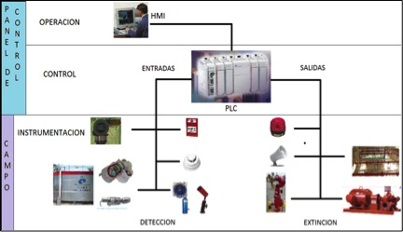
DIAGRAMA EN BLOQUES

Slide 12
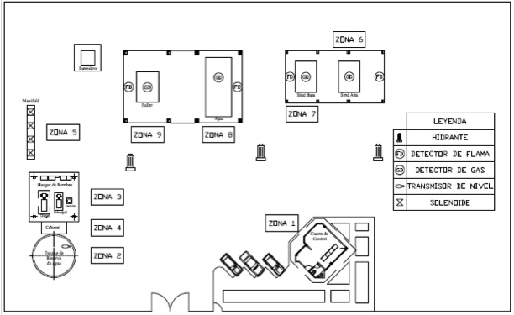
ZONIFICACIÓN

Slide 13
DEFINICIÓN DEL PROCESO
INSTRUMENTO | CANTIDAD
Detector de Flama | 4
Detector de Gas | 4
Detector de Humo | 1
Botonera de Emergencia | 1
Transmisor de Presión de Agua | 1
Indicador de Nivel de Agua | 2
EXTINCIÓN
INSTRUMENTO | CANTIDAD
Hidrante | 3
Rociador | 4
Bomba Jockey | 1
Bomba Eléctrica | 1
Bomba Diesel | 1
Alarma Sonora | 1
Luz Licuadora | 1
DETECCIÓN
BOMBA | ARRANQUE | PARADA
Jockey | <60 PSI’s | >150 PSI’s
Eléctrica | <50 PSI’s | >150 PSI’s
Diesel | <20 PSI’s | >150 PSI’s
BOMBAS
DIAGRAMA PID

Slide 14
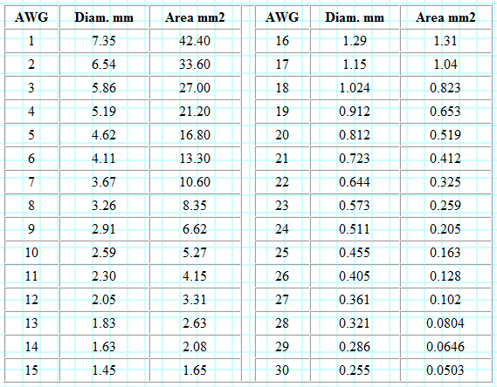
ESTRUCTURA DE CABLEADO
Significado | Letra
Caída de tensión admisible | V
Corriente de Consumo | I
Resistencia | R
Largo del Conductor | L
Resistencia específica del material | f
DIAGRAMA DE
DISTANCIAS
Ejemplo:
Cable No. 14 AWG

Slide 15
RUTA DE CABLES
Cable Apantallado
Resistentes a la Llama
T° máx 90°C
Junction Box
Bandejas Metálicas 24” x 8” / 9”x 8”
DIAGRAMA DE
CONEXIONADO

Slide 16
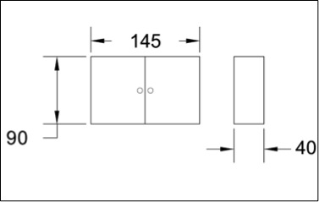
TABLERO
ITEM | CANTIDAD | UNIDAD | DESCRIPCION
1 | 1 | UND | Gabinete de Control
2 | 2 | UND | Interruptor Termomagnético
3 | 1 | UND | Fuente de Poder
4 | 1 | UND | Módulo Redundate de Alimentación
5 | 1 | UND | PLC Allen Bradley Compact Logix, 6 Slots
6 | 7 | UND | Portafusibles para 2.5 A
7 | 70 | UND | Portafusibles para 50 mA
8 | 56 | UND | Borneras de paso
9 | 20 | UND | Topes de Borneras
10 | 4 | METRO | RIEL DIN (35x7.5)mm.
11 | 3 | METRO | Canaleta de cuadro perforada 60x60 mm.
12 | 6 | METRO | Canaleta de cuadro perforada 60x40 mm.
13 | 1 | UND | Barra para Tierra pequeña
14 | 16 | UND | Relés 24 VDC para 6 A 240 VAC
15 | 16 | UND | Sócalo para relés
DIAGRAMA DEL
TABLERO

Slide 17
INSTRUMENTACIÓN DE CAMPO
DETECCIÓN
Detector de Flama
Detector de Gas
EXTINCIÓN
Hidrantes
Detector de Humo
Botonera de Emergencia
Transmisor de Presión
Transmisor de Nivel
Indicador de Nivel
Rociadores

Slide 18
ASIGNACIÓN DE TAGS
“M”=Estación Sacha Norte 2
Instrumento/Equipo
Tag
Circuito
No. | Tags
10 | Entradas Digitales
11 | Salidas Digitales
10 | Entradas Analógicas
M
-
EV
-
105

Slide 19
CONTROLADOR Y FUENTE
ITEM. | MÓDULO | CANT | MODELO
1 | CompactLogix Dual Serial Processor, 512K Memory | 1 | 1769‐L31
2 | 4 Channnel Analog Current/Voltage Input Module | 4 | 1769‐IF4
3 | 16 Point 24 VDC Sinking/Sourcing Input Module | 1 | 1769‐IQ16
4 | 16 Point VAC/VDC Relay Output Module | 1 | 1769‐OW16
TAGS
EQUIPO | CANT | Vdc | I(mA) | P(w)
Det. Flama | 4 | 24 | 35 | 4,2
Det. Gas | 5 | 24 | 140 | 13,44
Det. Humo | 1 | 24 | 40 | 0,96
Transmisor de Nivel | 1 | 24 | 400 | 9,6
Hidrante (Solenoide) | 3 | 24 | 500 | 36
Rociador (Solenoide) | 5 | 24 | 500 | 60
Sirena Exterior | 1 | 24 | 1000 | 24
Luz Licuadora | 1 | 24 | 50 | 1,2
CONSUMO DE
POTENCIA DE
INSTRUMENTOS/
EQUIPOS
FUENTE
24VDC
2,5A

Slide 20
DESARROLLO DE
LÓGICA Y HMI

Slide 21
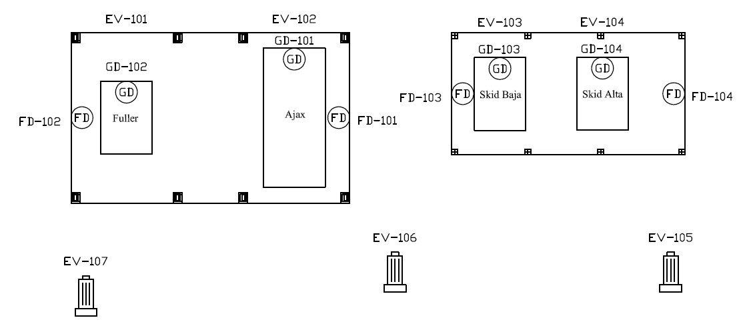
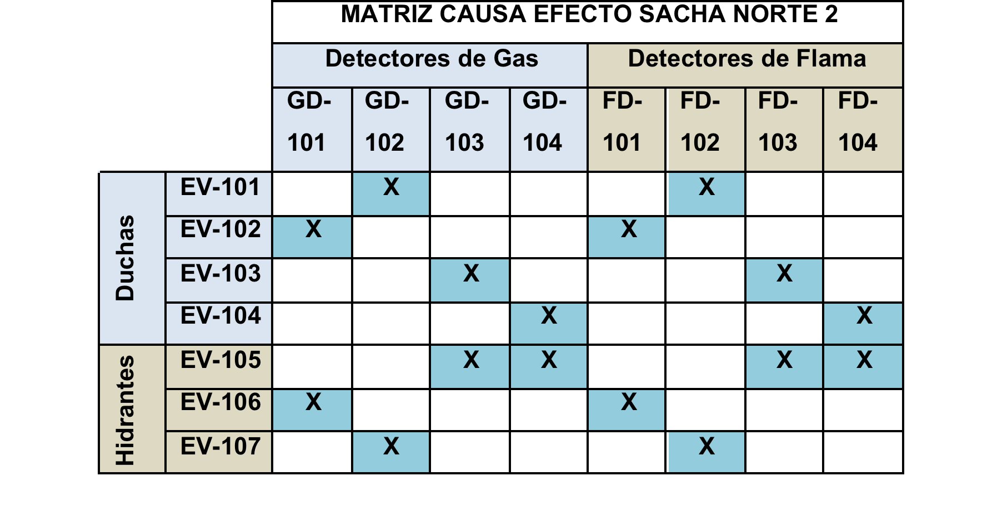
MATRIZ CAUSA-EFECTO

Slide 22
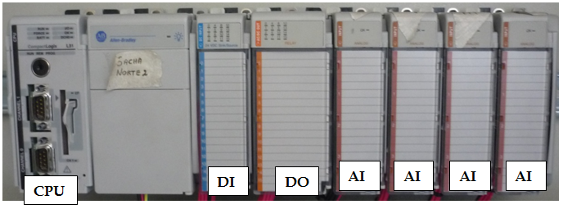
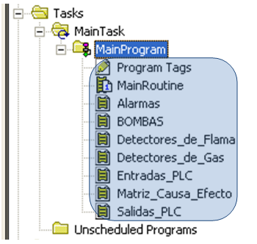
PROGRAMACIÓN PLC
PROGRAMACIÓN
Activación de Luz Licuadora
y Alarma Sonora
Llama a todas las Rutinas
Arranque y Parada remoto
de Bombas
Activación de Detectores según
la corriente que estregan
Lectura y escritura de
Señales de Campo
Logica de activación de
Hidrantes y Rociadores

Slide 23
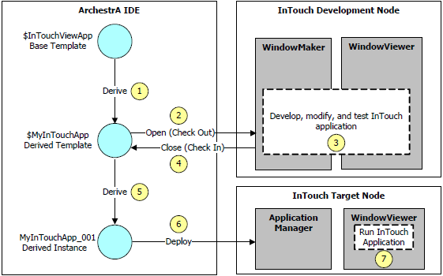
APLICACIÓN EN ARCHESTRA IDE

Slide 24
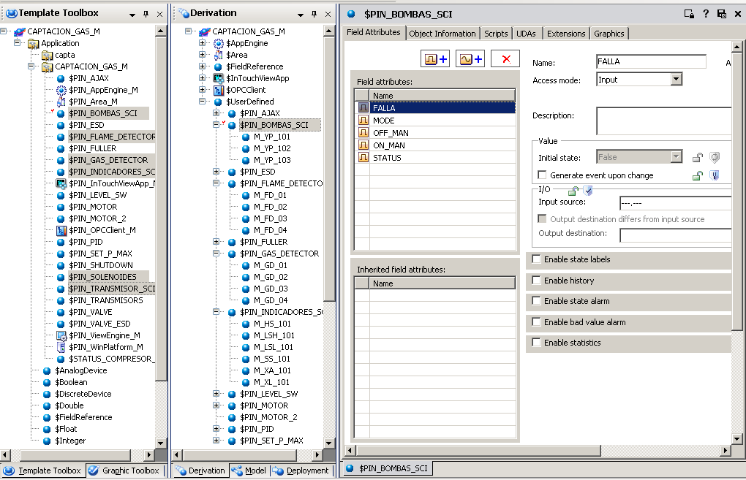
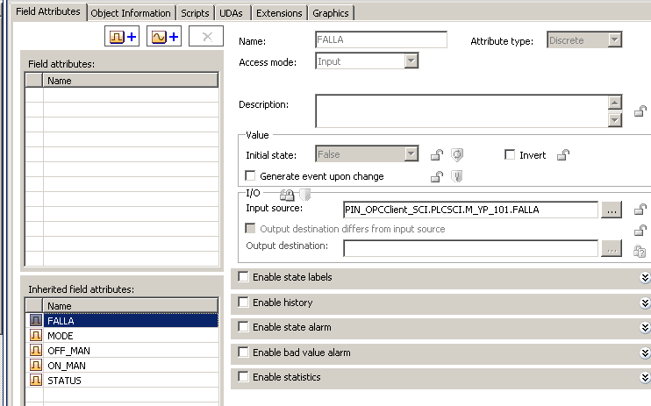
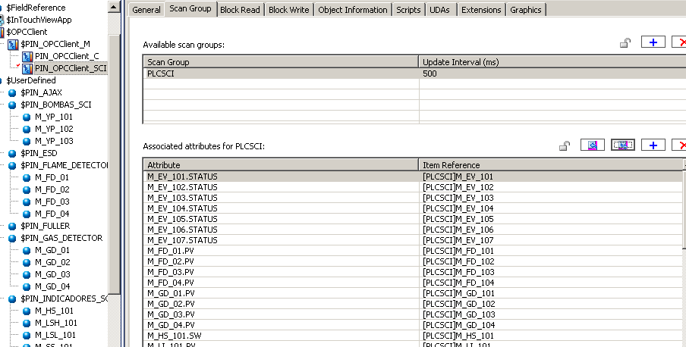
APLICACIÓN EN ARCHESTRA IDE

Slide 25
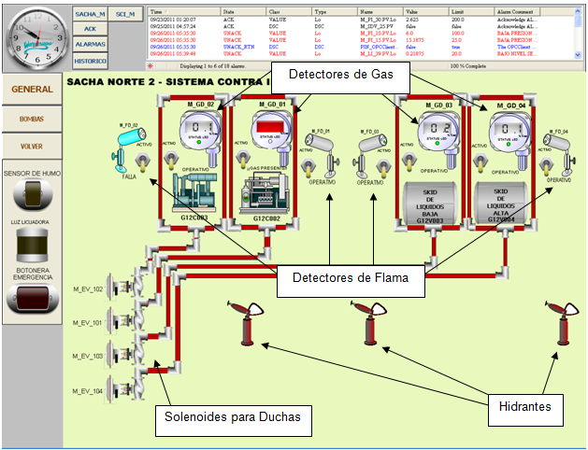
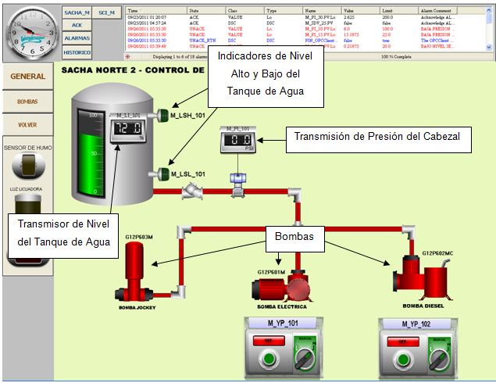
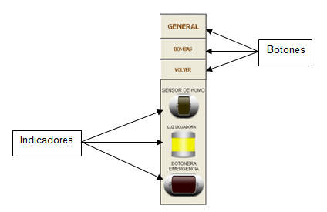
DISEÑO DE PANTALLAS
Uso de Color
Titulo de pantalla
Menu
Alarmas

Slide 26
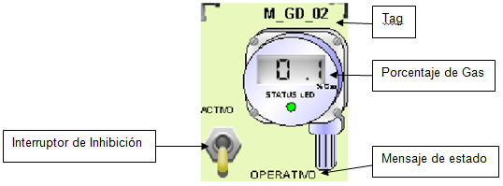
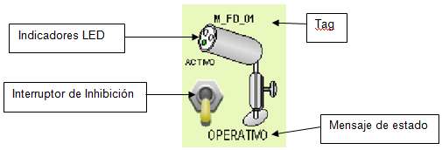
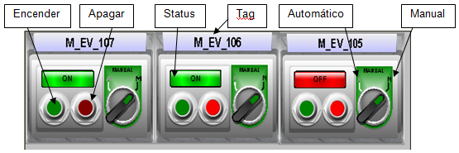
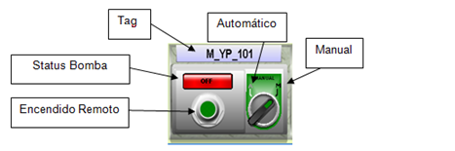
DISEÑO DE PANTALLAS
Valor del tag
Texto Referencial
Simplicidad para Operar

Slide 27
IMPLEMENTACIÓN

Slide 28
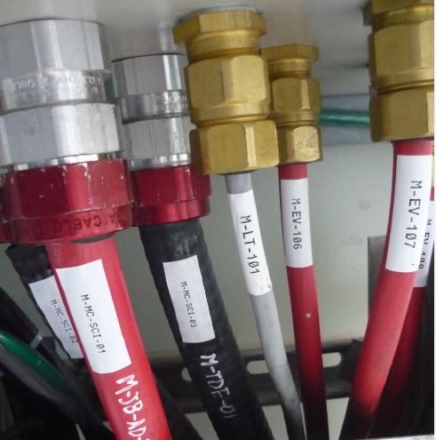
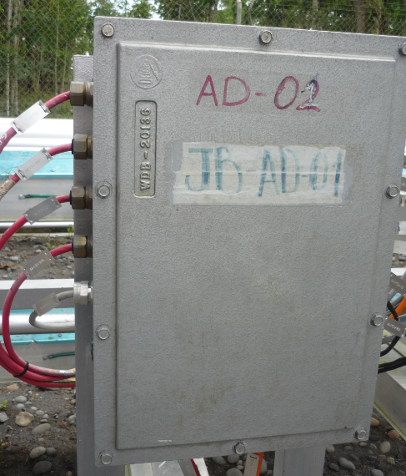
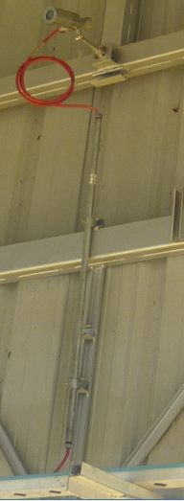
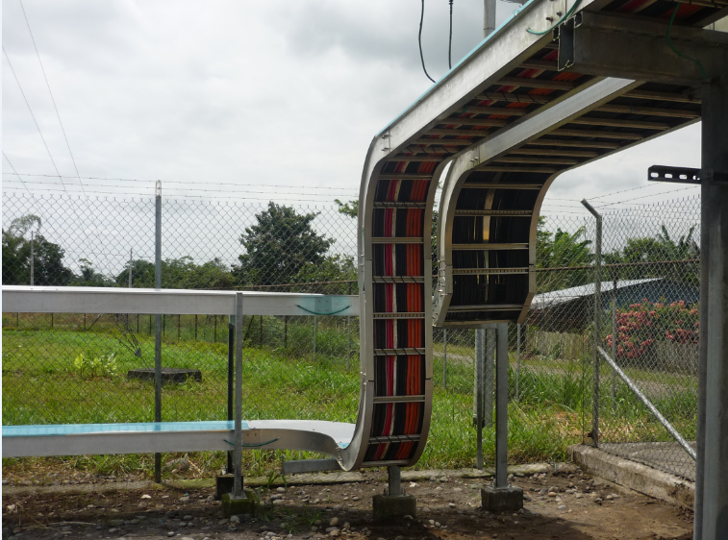
CABLEADO
Cable Apantallado
Tubería Conduit
Junction Box
Bandeja Metálica

Slide 29
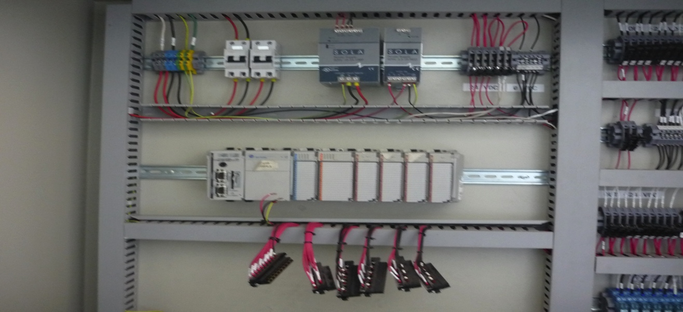
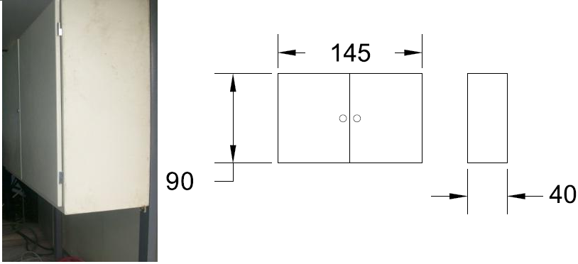
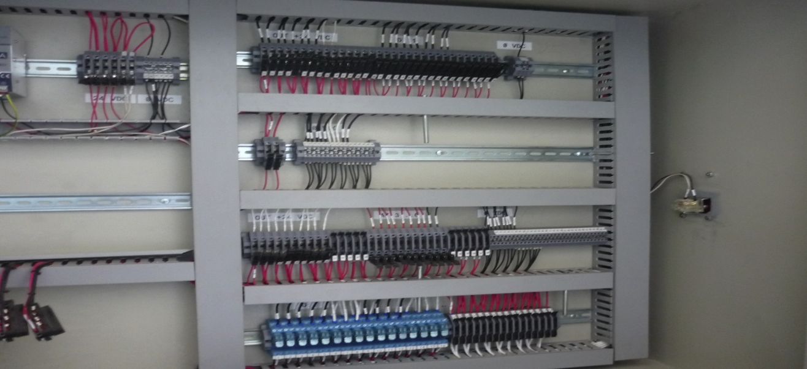
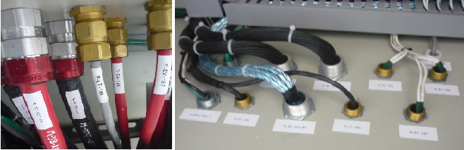
TABLERO

Slide 30
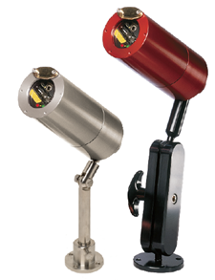
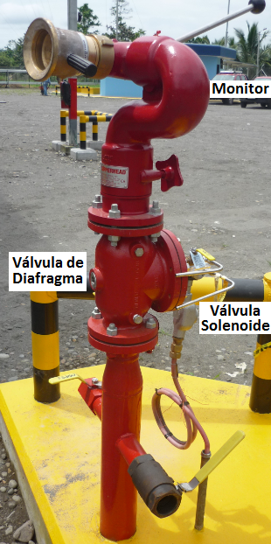
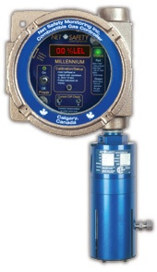
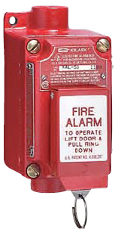
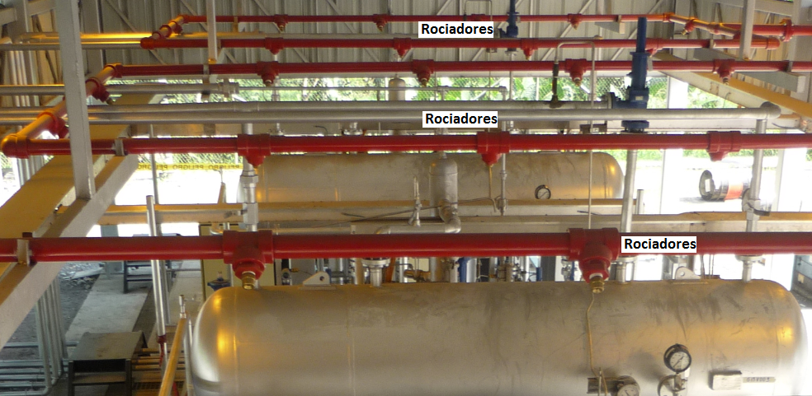
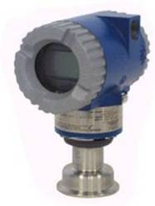
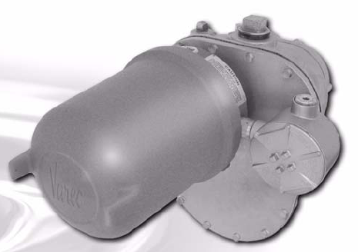
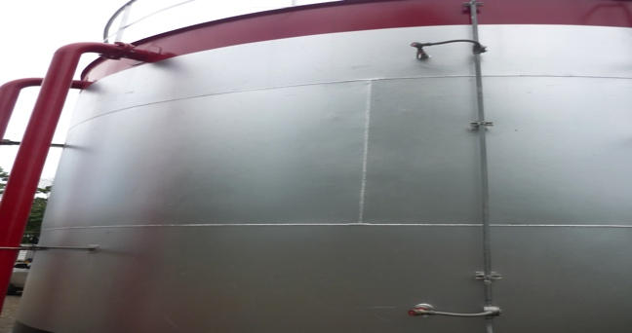
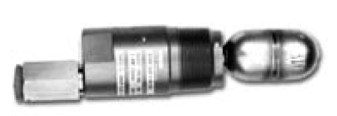
INSTRUMENTACIÓN
Detección
Extinción
Botonera de Emergencia
Detector de Flama
Detector de Gas
Detector de Humo
Transmisor de Nivel
Transmisor de Presión
Rociadores
Hidrantes
Indicador de Nivel

Slide 31
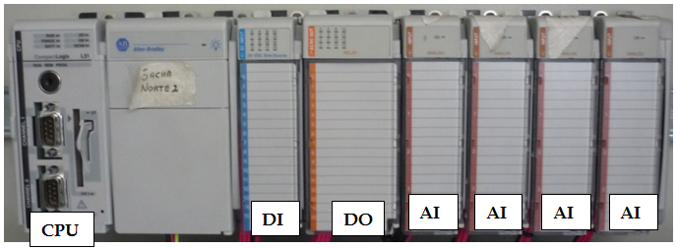
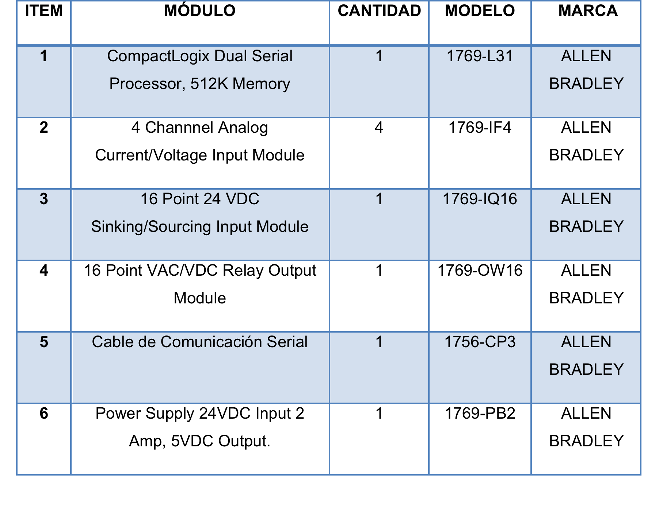
CONTROLADOR

Slide 32
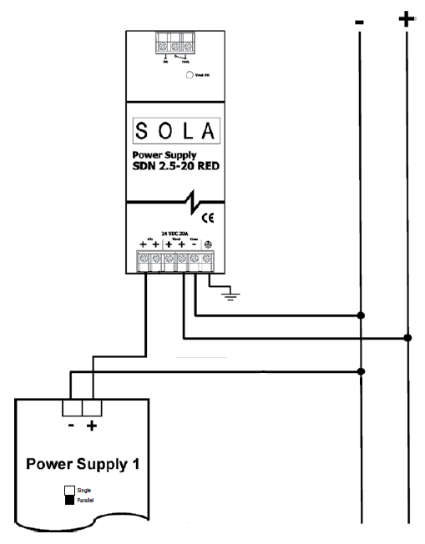
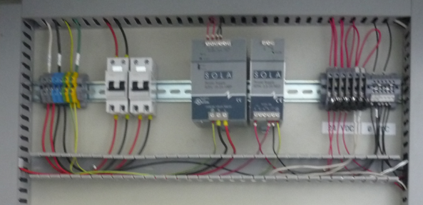
FUENTE

Slide 33
PRUEBAS Y RESULTADOS

Slide 34
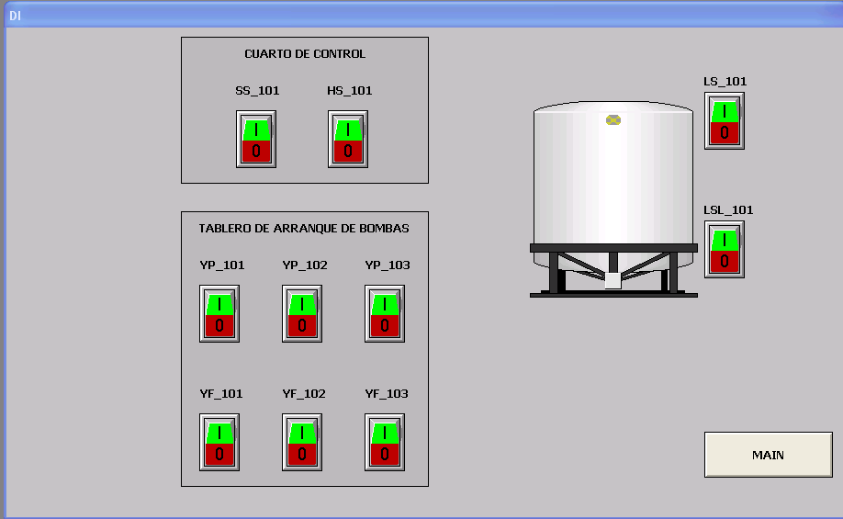
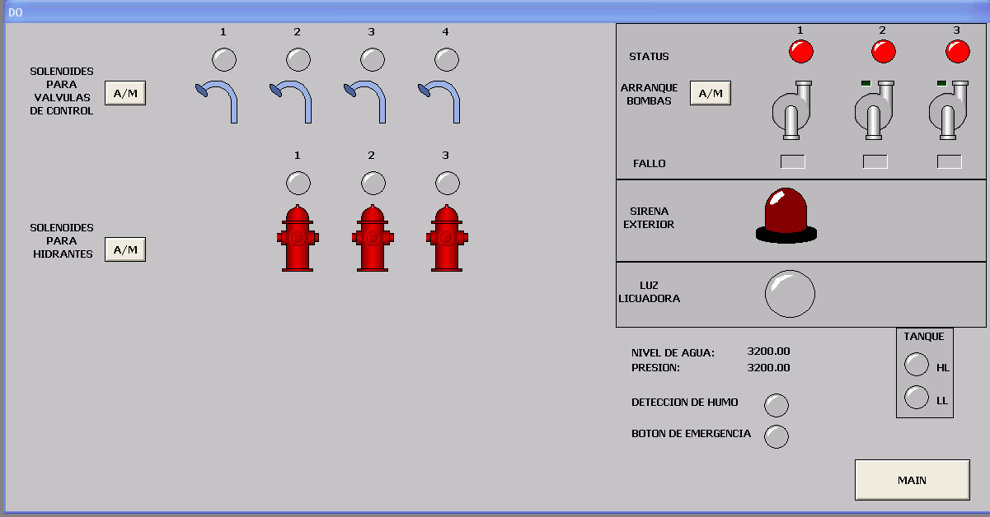
SIMULACIÓN

Slide 35
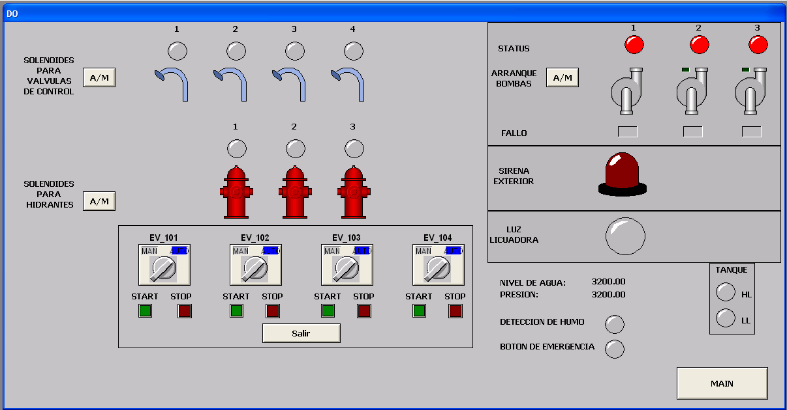
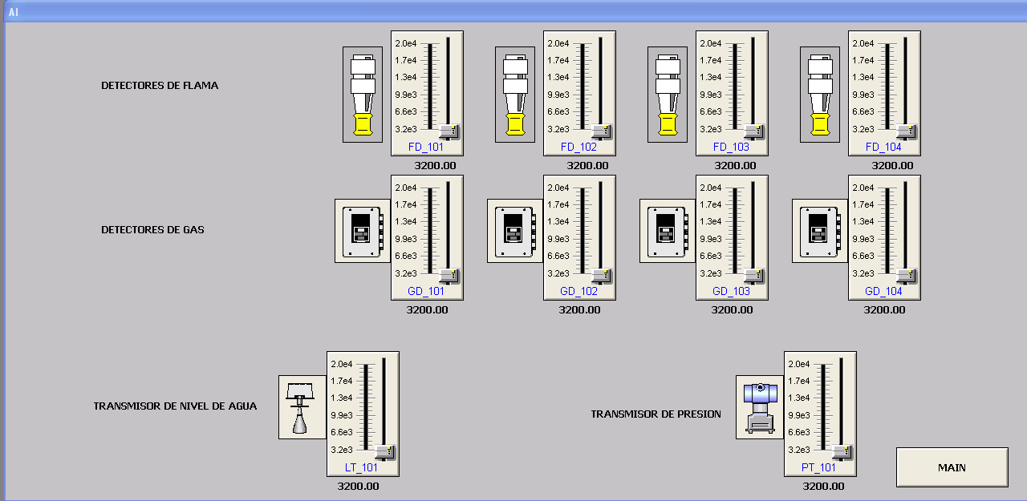
SIMULACIÓN

Slide 36
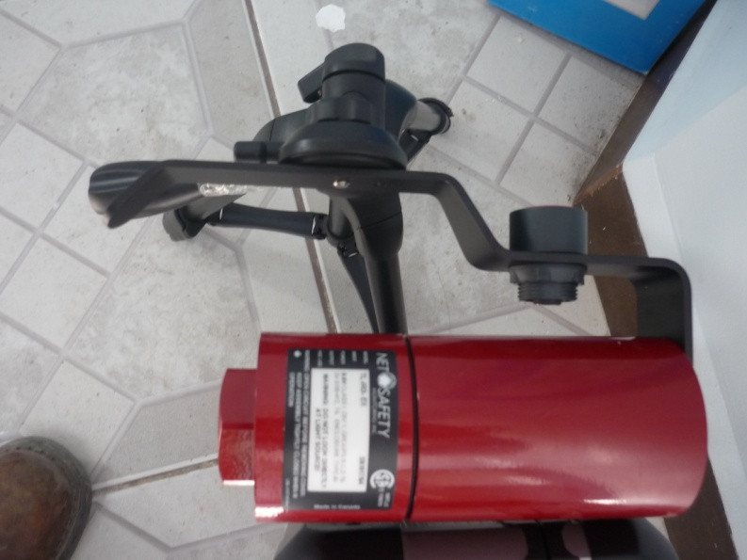
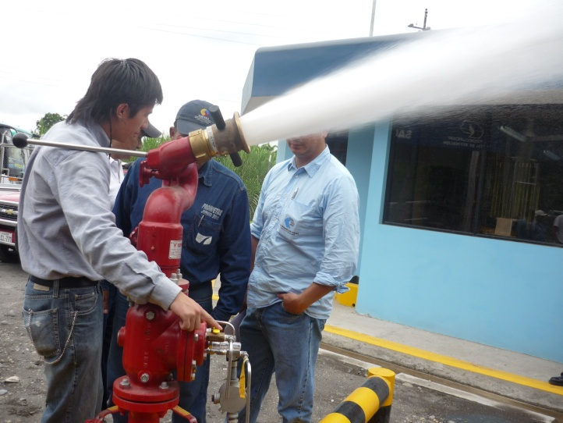
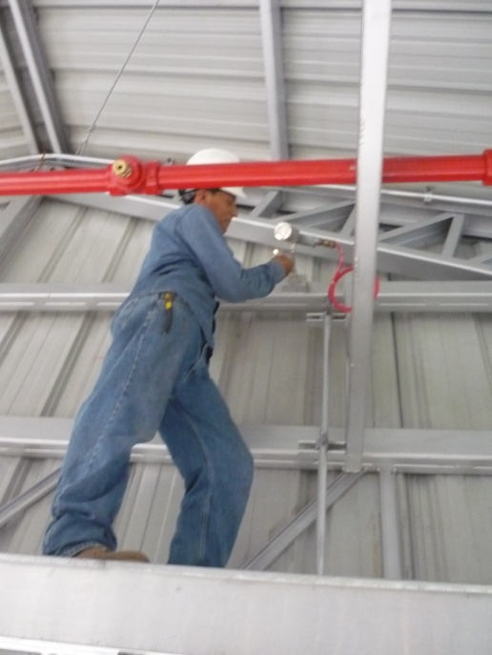
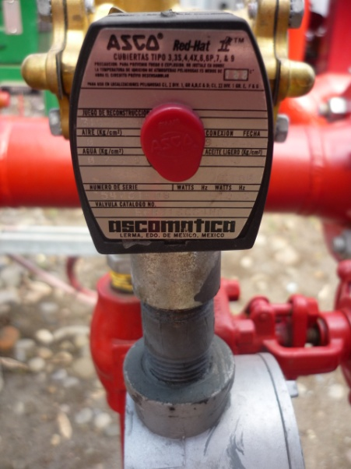
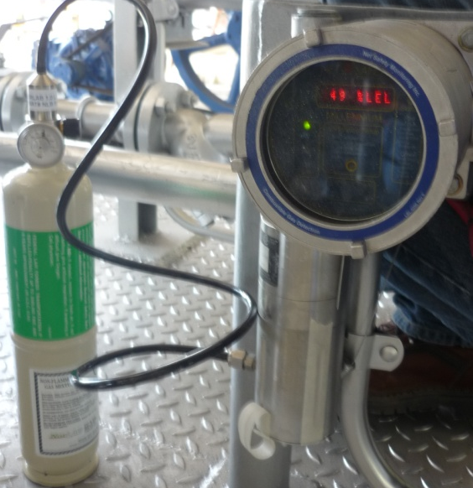
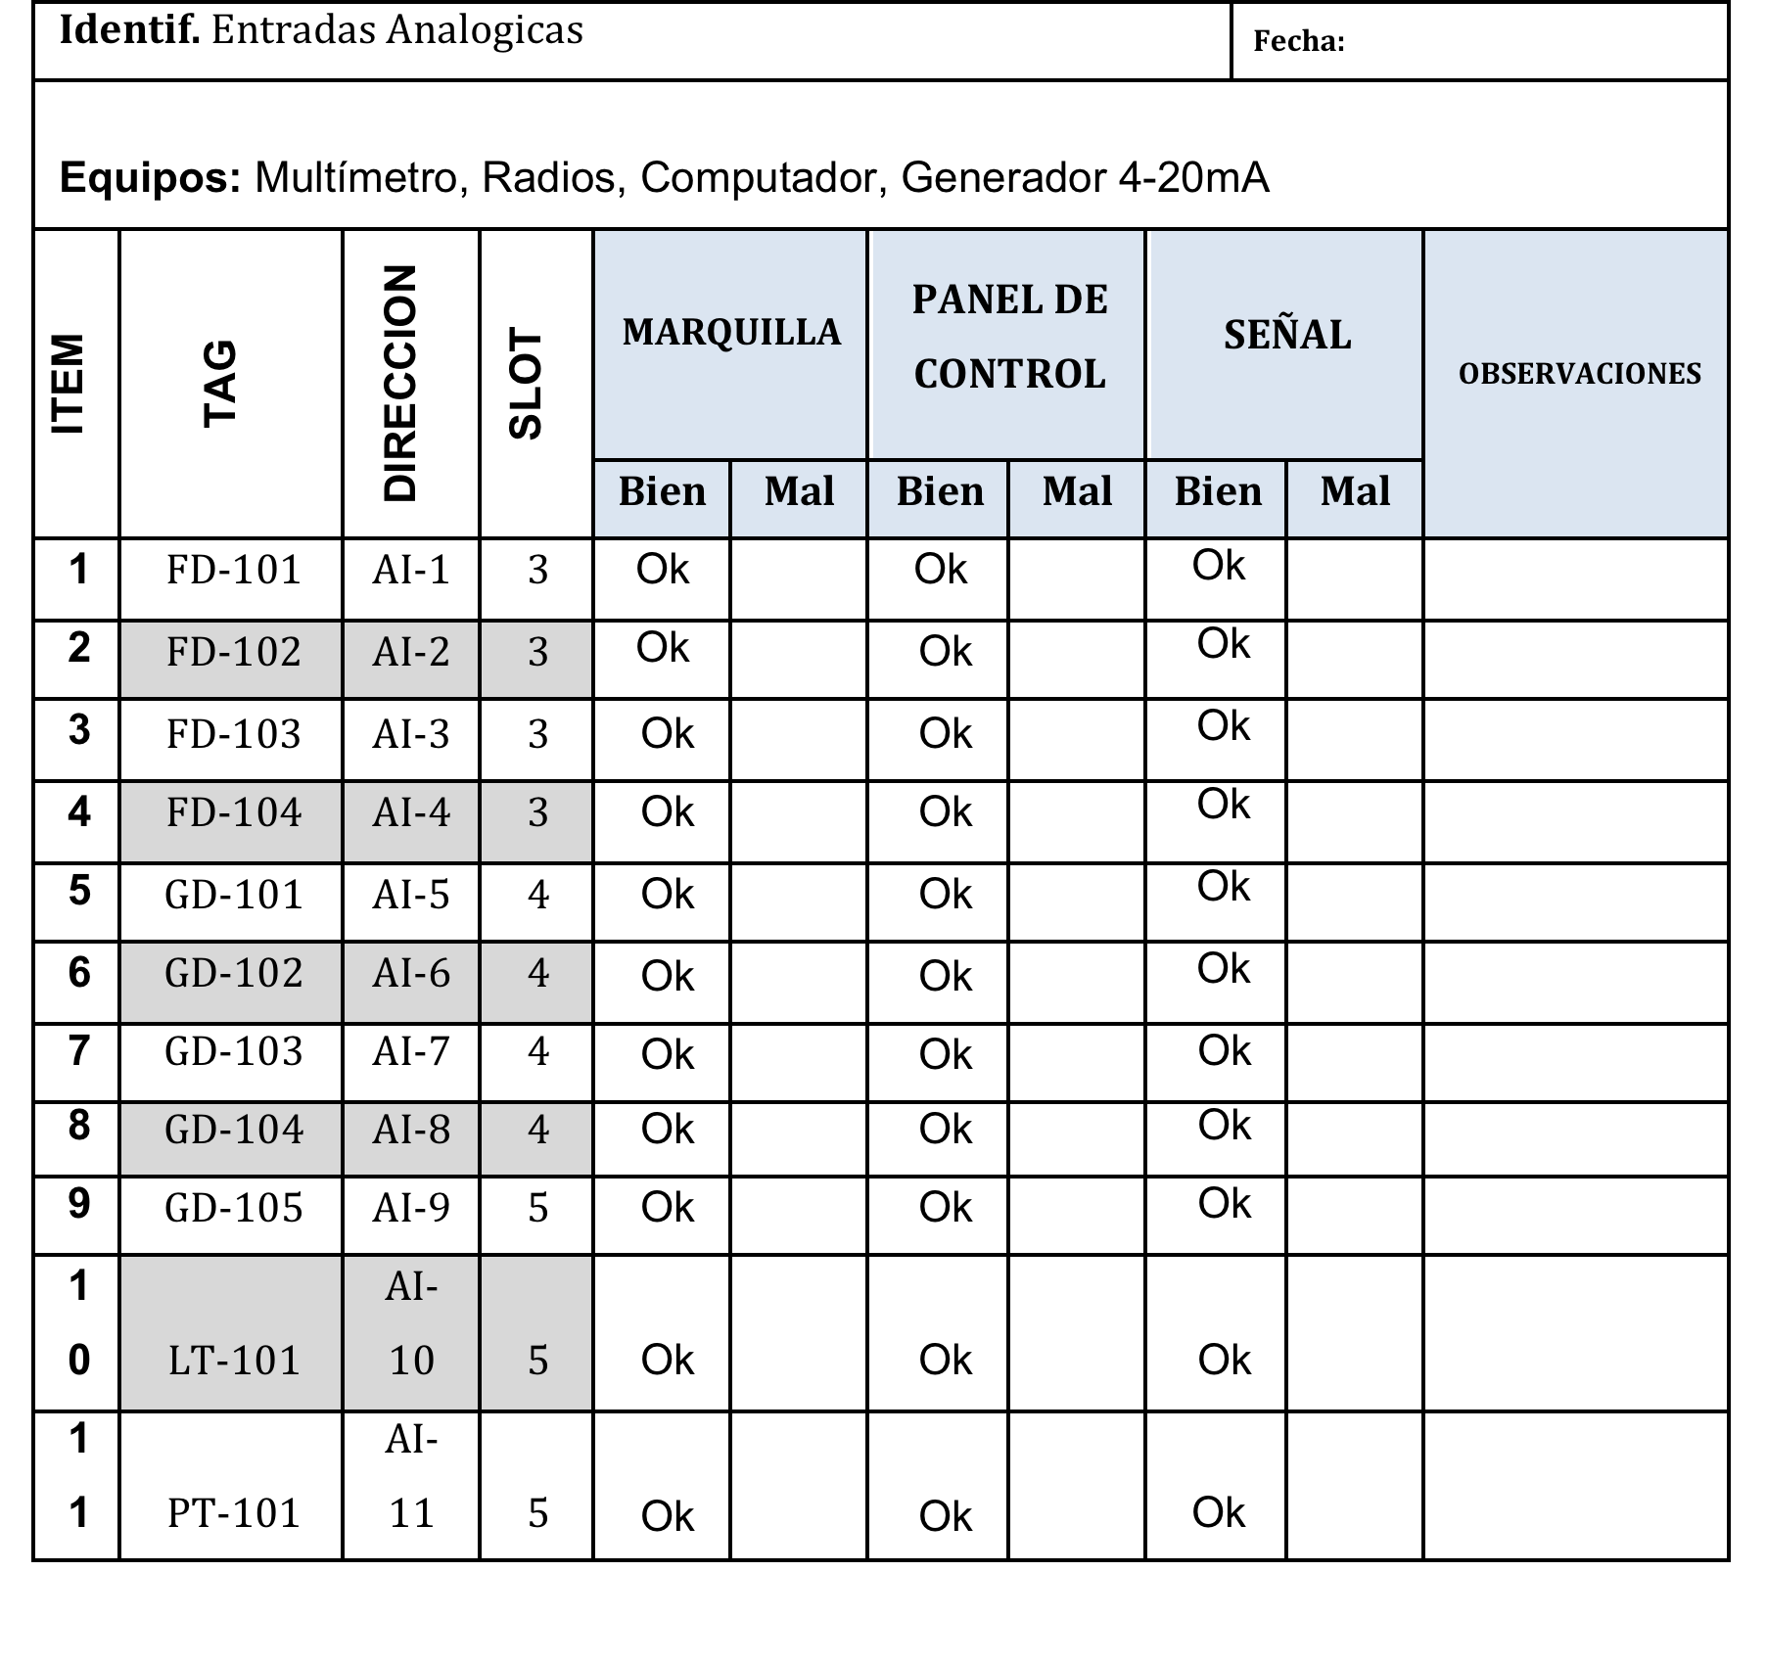
PRUEBAS Y RESULTADOS

Slide 37
CONCLUSIONES Y RECOMENDACIONES

Slide 38
CONCLUSIONES
Al conocer que tipo de lugares peligrosos se va a proteger, se facilita la determinación de equipos y materiales son necesarios, de manera que todos los equipos y materiales cumplen con normas de seguridad.
Para realizar un sistema contraincendios es fundamental zonificar el lugar que requiere la implementación, pues al zonificar se tiene una mejor visión del proceso a seguir. Para ello es necesario conocer la clasificación de lugares peligrosos. En el caso del presente proyecto, la zonificación de la estación de captación de gas Sacha Norte 2 ayudó a conocer las necesidades de cada zona.
Es necesario tener una parte de diseño de todo el sistema. En esta parte se debe prever la mayor cantidad de posibles problemas de implementación por ello en cada criterio de diseño se debe sobredimensionar es decir dejar un porcentaje de reserva a futuras correcciones y/o ampliaciones del sistema.
Se concluye también que un sistema contraincendios debe estar aislado del proceso al cual el sistema contraincendios protege. Esto se debe a que un imprevisto en el proceso es más común que un imprevisto en el sistema contraincendios y si los dos sistemas están mezclados, un imprevisto puede causar una mala operación de los dos sistemas.

Slide 39
CONCLUSIONES
En el presente proyecto, hubo actuadores alimentados por aire y otros alimentados con agua de la misma tubería. Los actuadores alimentados por aire tienen una respuesta más rápida, y los actuadores alimentados por aire son más independientes. En el caso del presente proyecto, los hidrantes están alimentados por agua debido a que son los actuadores más cercanos. Y los actuadores de las duchas están alimentados por aire debido a que son los que más rápido deben combatir el fuego.
Se concluye que los tags que se crean en el PLC pueden pertenecer al controlador o al programa, los que pertenecen al controlador son los tags que se enlazan al HMI y los tags del programa son tags que se quedan en la memoria del PLC. En este caso se tiene todos los tags en el controlador, así se puede obtener todos los tags en caso de necesitarlos en un futuro.
Al momento de desarrollar el HMI, se necesita poner en la base de datos cambios respecto a los tags. Cuando se realiza un cambio resulta mejor sacar la configuración actual de la base de datos mediante un undeploy y luego poner, mediante un deploy, toda la configuración de los cambios debido a que de esta forma la configuración sincroniza todos sus cambios y entra a la base de datos.
La interfaz Humano Máquina debe ser lo más simple posible para los operadores ya que ellos serán las personas que estén relacionados a diario con el sistema.

Slide 40
RECOMENDACIONES
Es recomendable realizar un respaldo del sistema antes de realizar un cambio o adicionar una señal, de forma que si se afecta alguna parte de la programación tanto en el PLC como en el HMI, no se tenga problema en volver al funcionamiento normal del sistema. Este respaldo se lo puede realizar con RSLogix para el PLC y con Archestra para el HMI.
Se recomienda hacer un mantenimiento periódico de los detectores de flama debido a que estos detectores deben mantener limpio su lente para poder realizar una detección con una llama mínima. Se recomienda un periodo de 2 veces a la semana por cada detector de flama.
Es recomendable tener una Workstation dedicada especialmente para mostrar la interfaz, de modo que el desarrollo de cualquier modificación o adición de señales se lo realice en una computadora a parte dedicada al desarrollo, para ello es necesario tener una licencia de desarrollo separada de otra licencia de runtime, en el presente proyecto se encuentran unidas las licencias en la misma Workstation debido al costo que involucra tener dos computadoras.

Slide 41
RECOMENDACIONES
Además se recomienda que el sistema contraincendios tenga su propia HMI separada de la HMI del proceso esto involucra otra Workstation Así se obtiene un punto de falla menos en el sistema contraincendios como en el proceso.
Es recomendable realizar procedimientos de pruebas de la forma realizada para el capítulo de pruebas y resultados por lo menos dos veces al año, de esta forma se previenen fallas y se tiene seguridad en el correcto funcionamiento.
Se recomienda hacer circular el agua para evitar suciedades en la tubería y especialmente en las salidas de los hidrantes y duchas, así se mantiene en actividad el sistema contraincendios ya que eventualmente se presenta un incendio y para ese entonces es cuando se debe tener todas las seguridades activas.

